Slide 1
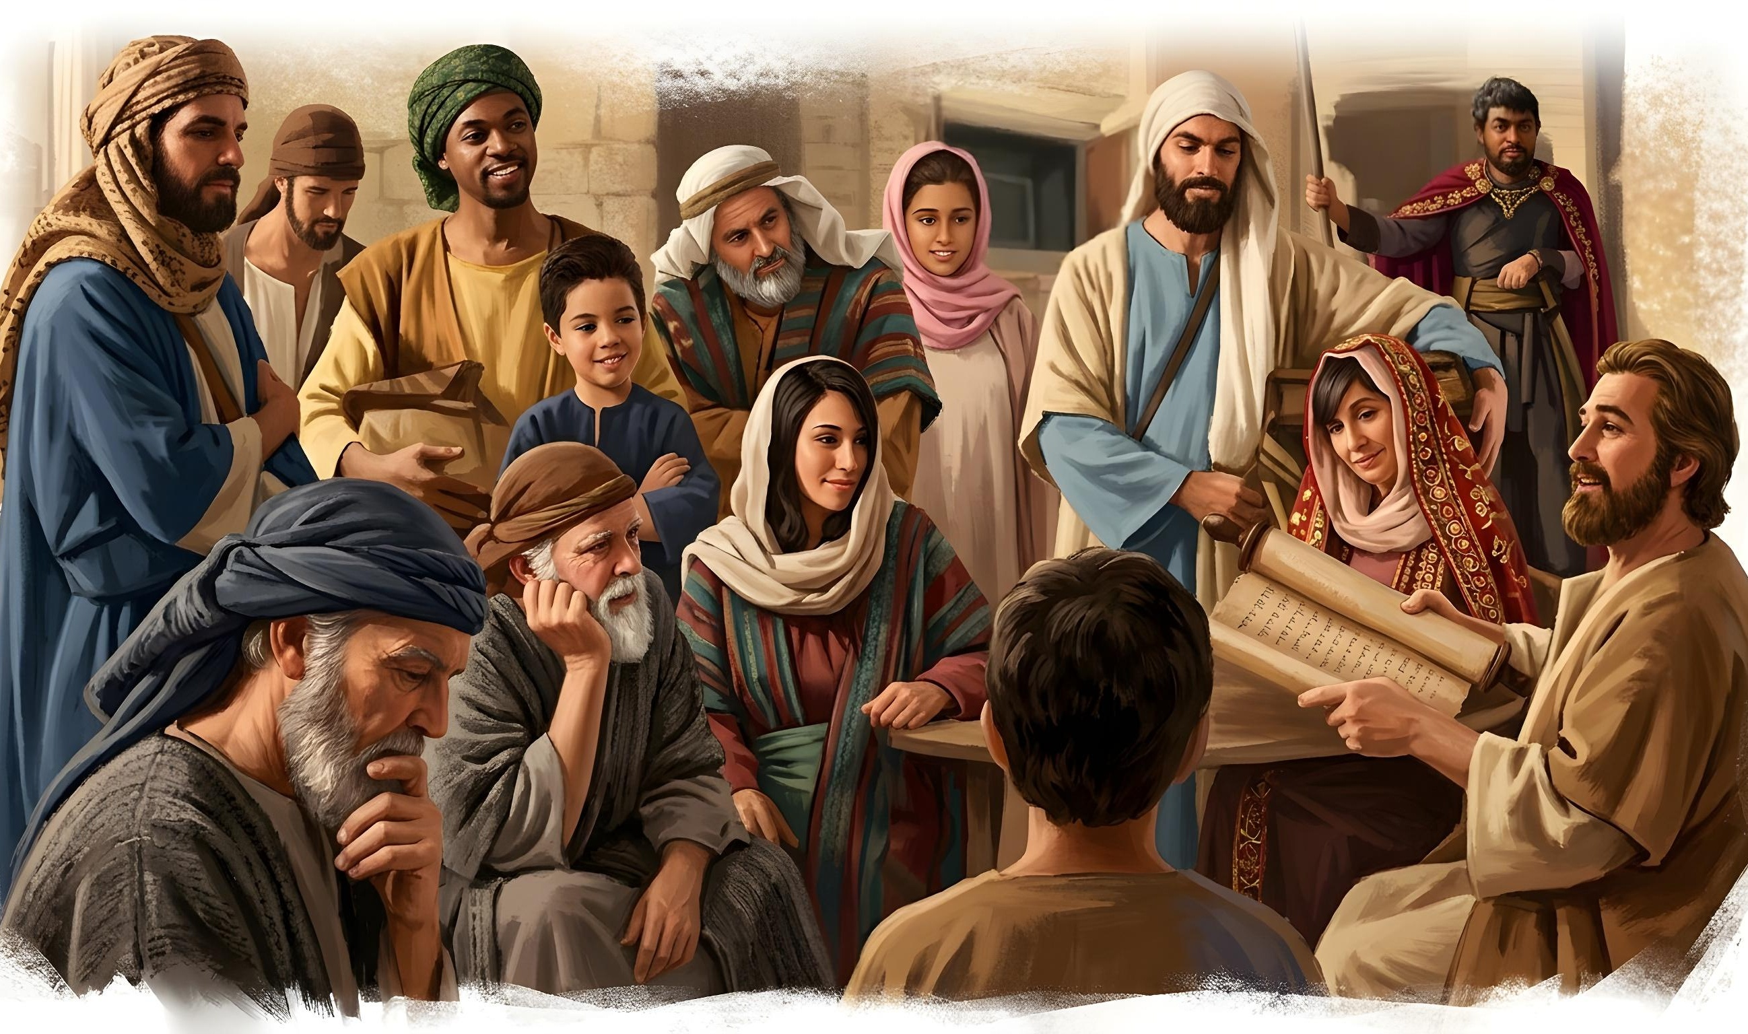
Lição 3 de 18 de julho de 2026
UNIDADE EM CRISTO

Slide 2

«Imploro-vos, irmãos, em nome de nosso Senhor Jesus Cristo, que todos falem a mesma coisa e que não haja divisões entre vocês. Mas estejam perfeitamente unidos em uma só mente e em um só parecer" (1 Coríntios 1:10)

Slide 3

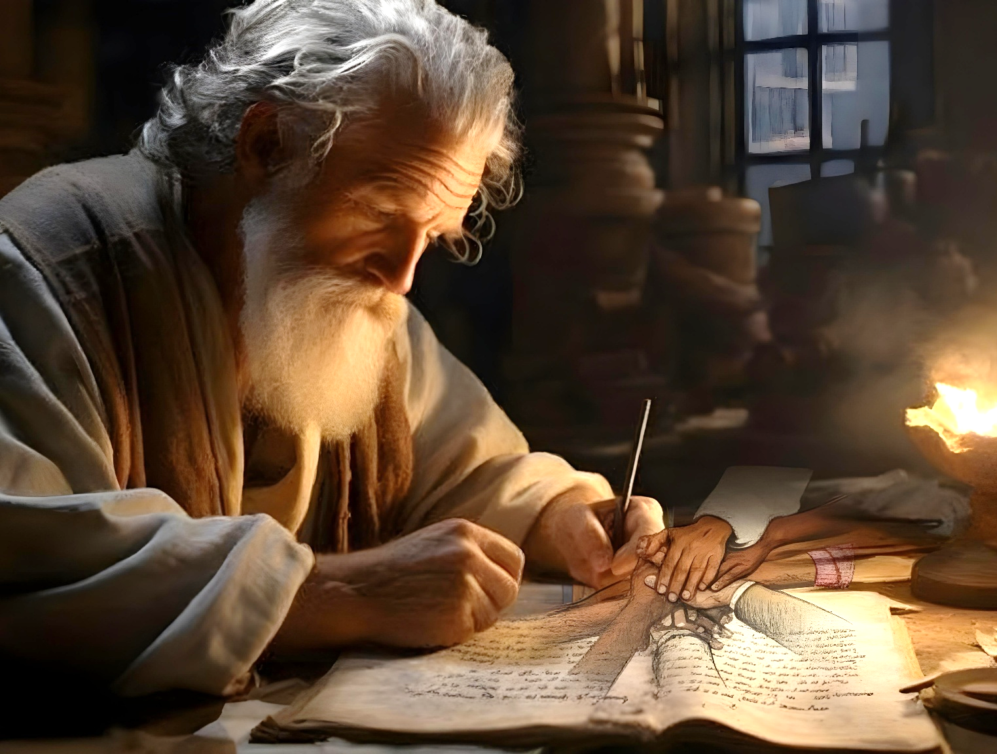
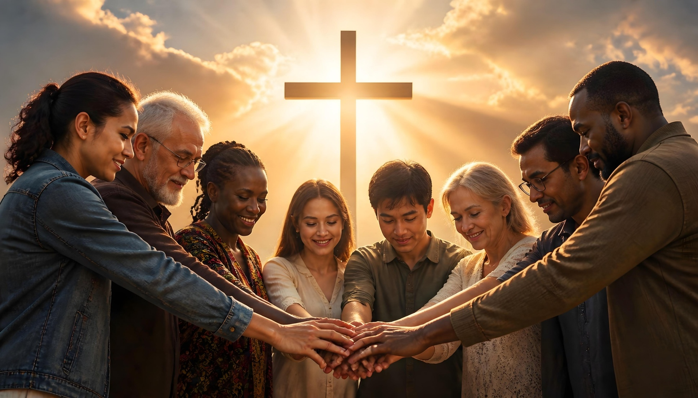







Após cumprimentar os coríntios e elogiá-los por seu crescimento espiritual, Paulo aborda o primeiro dos problemas que afligem aquela igreja: a falta de unidade.
Ao longo das epístolas aos Coríntios e outras que Paulo escreveu, vemos como ele nos dá diretrizes para resolver esse problema, que também pode afetar as igrejas de hoje.
Um ponto é claro desde o início: a unidade na igreja não pode ser alcançada pelo esforço humano. Só focando em Jesus podemos chegar à unidade.
Problemas que causam desunião:
  Divisões e conflitos.
Como manter a unidade:
  Unidade em Jesus.
  Sabedoria e maturidade.
  Serviço e humildade.
  Respeito pelos líderes.

Slide 4

PROBLEMAS QUE CAUSAM DESUNIÃO

Slide 5

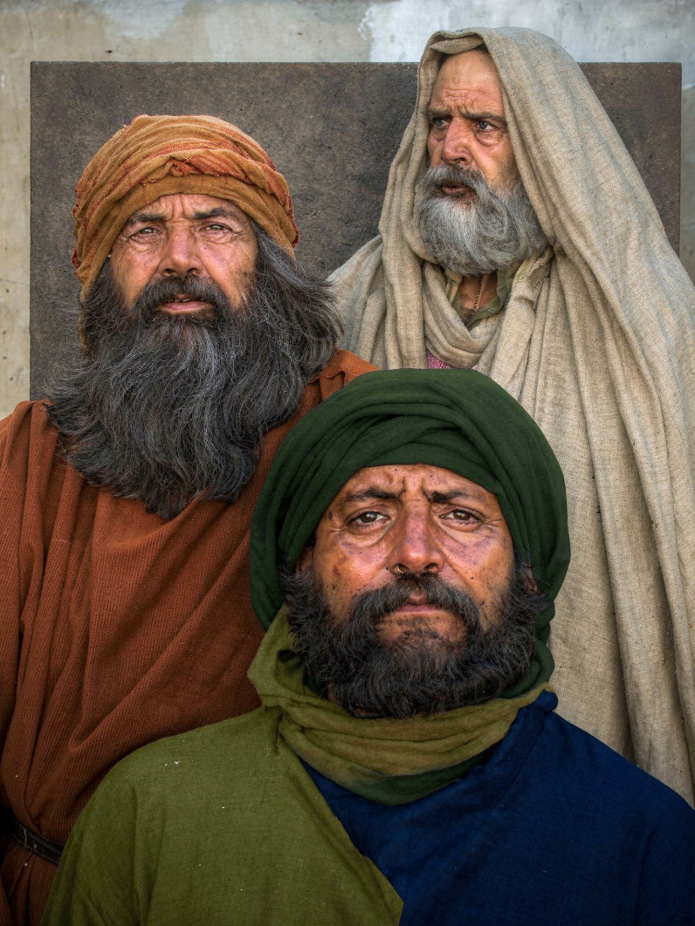
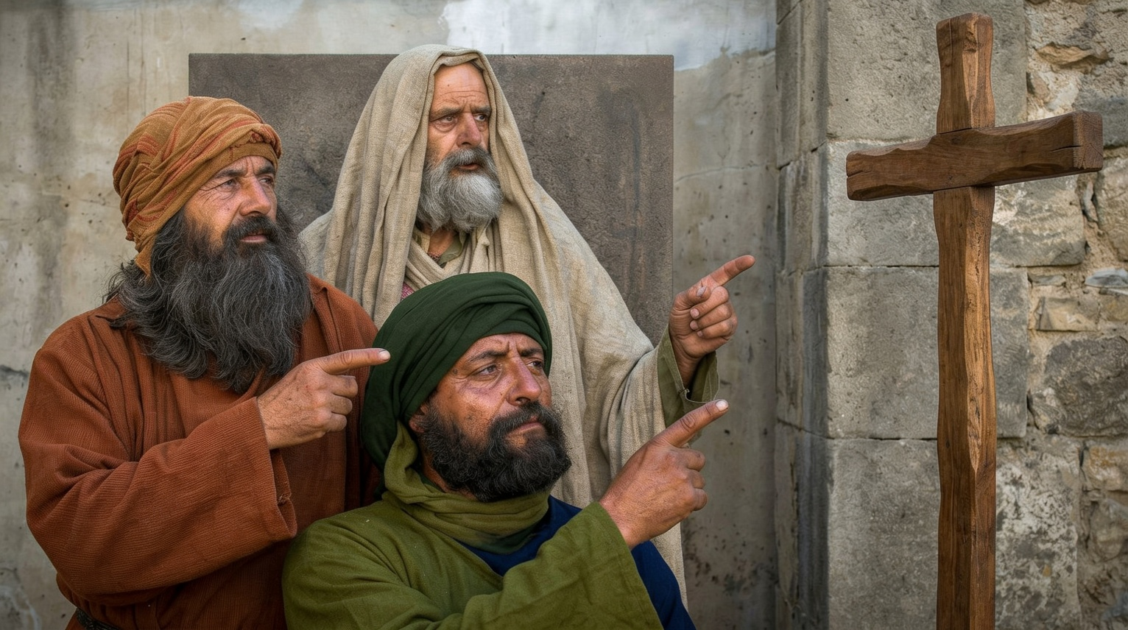
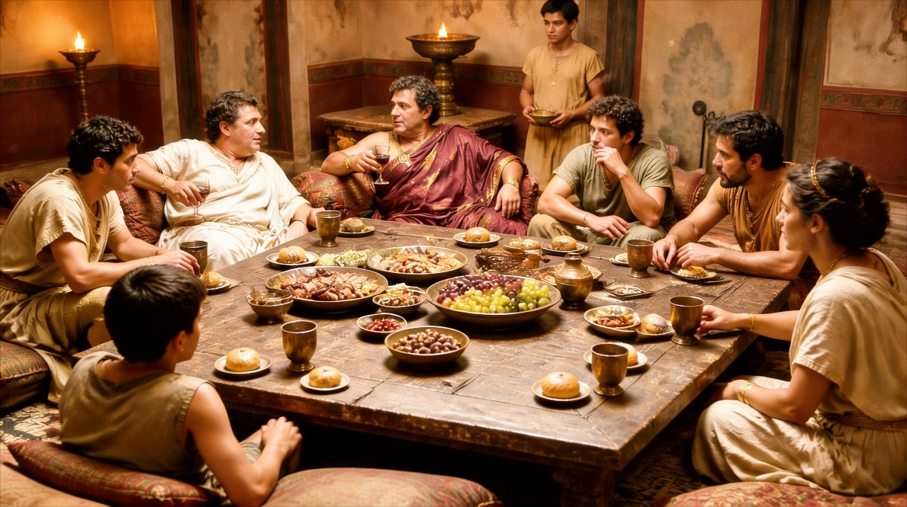
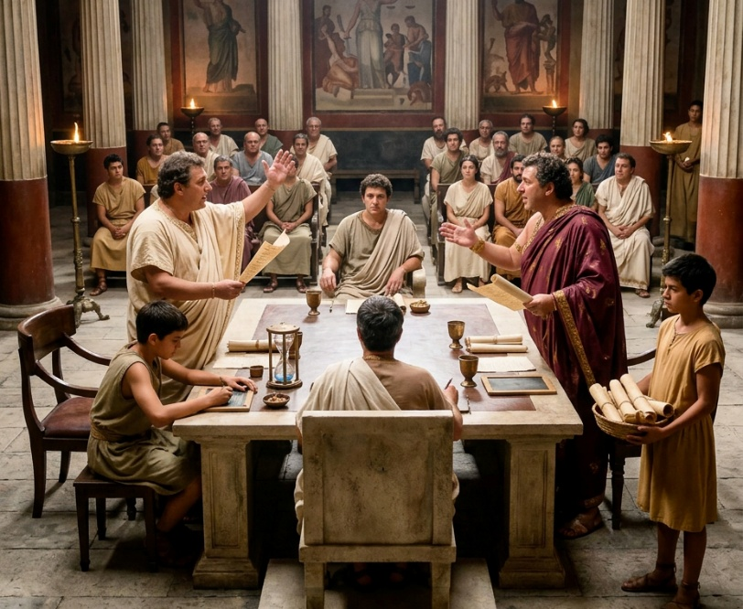
DIVISÕES E CONFLITOS
“Vos imploro, irmãos, em nome de nosso Senhor Jesus Cristo, que todos falem a mesma coisa, e que não haja divisões entre vós, mas que estejam perfeitamente unidos na mesma mente e no mesmo parecer“
(1 Coríntios 1:10)
Quais eram as divisões na igreja coríntia (1 Coríntios 1:12)?
Diferentes líderes passaram por Corinto, e cada crente tinha seu pregador favorito (Paulo, Apolo, Pedro...) Isso havia chegado ao ponto de provocar conflitos entre eles (1 Coríntios 1:11).
Sem perceber que todos pregavam uma mensagem comum, eles focaram em aspectos irrelevantes (1Co. 3:5-8).
Aos poucos, a vida da igreja foi afetada (1 Coríntios 3:3). A falta de unidade distorceu a celebração do sacramento (1 Coríntios 11:33), e eles chegaram a processar uns aos outros em tribunal (1 Coríntios 6:1).

Slide 6

COMO MANTER A UNIDADE

Slide 7

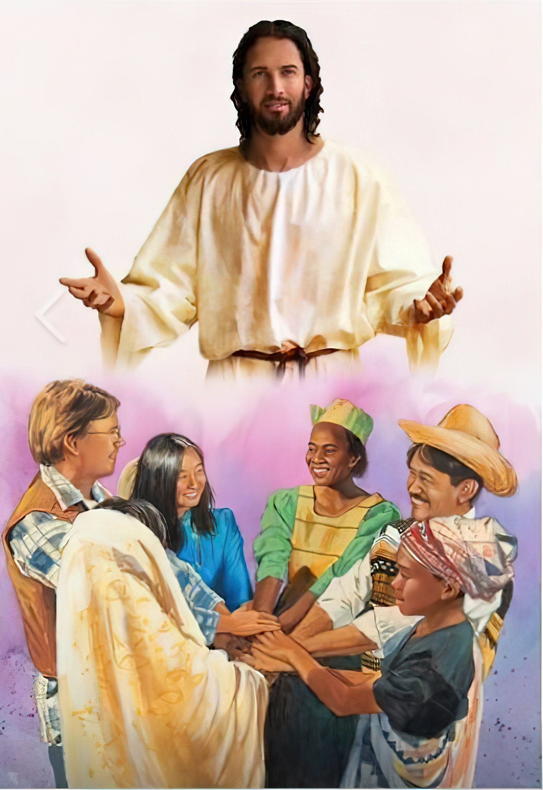
UNIDADE EM JESUS
“Deus é fiel, por quem foste chamado à comunhão com seu Filho Jesus Cristo, nosso Senhor" (1 Coríntios 1:9)
"Cristo está dividido? Paulo foi crucificado por vocês? Ou foste batizado em nome de Paulo?" (1 Coríntios 1:13). Com essas perguntas, Paulo quiz faze-los refletir.
A unidade só pode ser alcançada tendo Jesus como nosso Senhor. A unidade não é alcançada aderindo aos pensamentos ou ideias de um irmão ou irmã, formando grupos fechados.
Mas unidade em Jesus não é uniformidade. Isso não implica que todos pensamos igual sobre tudo, ou que todos atuemos da mesma forma.
As pequenas diferenças de opinião, os diferentes dons que cada um tem, quando estão centrados em Cristo, em vez de gerar desunião, geram união (1Co. 12:12-13, 25, 27).
A unidade na igreja só é alcançada morrendo para si mesmo e vivendo para Jesus.

Slide 8

SABEDORIA E MATURIDADE
“Portanto, eu, irmãos, não poderia falar a vocês como ao espiritual, mas como à carne, como aos bebês em Cristo" (1 Coríntios 3:1)
Paulo chama cristãos imaturos, "bebês em Cristo", de "carnais" (1 Coríntios 3:1). Esse tipo de cristão olha mais para as pessoas do que para Jesus.
Imaturos
São como crianças (1Co. 3:1)
Se alimentam de leite (1Co. 3:2)
São carnais (1Co. 3:3)
Se deixam levar pela opinião dos outros (1Co. 3:4)
Maduros
São adultos
(1Co. 14:20)
Toman alimentos sólidos (Heb. 5:14)
São espirituais (1Co. 2:13)
Eles têm discernimento espiritual (1Co. 2:14)
Quando se dá importância excessiva a alguns líderes em detrimento de outros, formam-se grupos que dividem a igreja. Isso é fruto da imaturidade. Por isso Paulo nos convida a alcançar a maturidade em Cristo (1Co. 2:6).

Slide 9

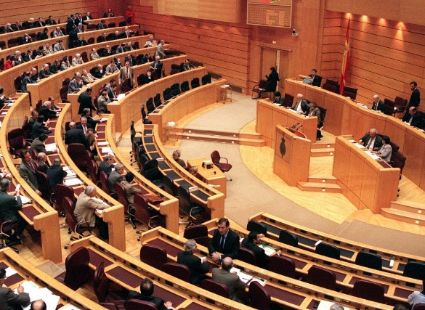
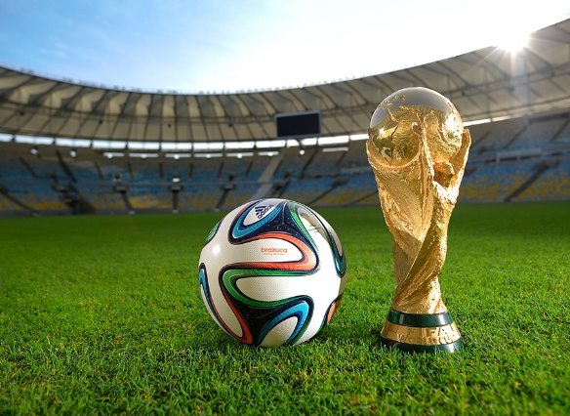

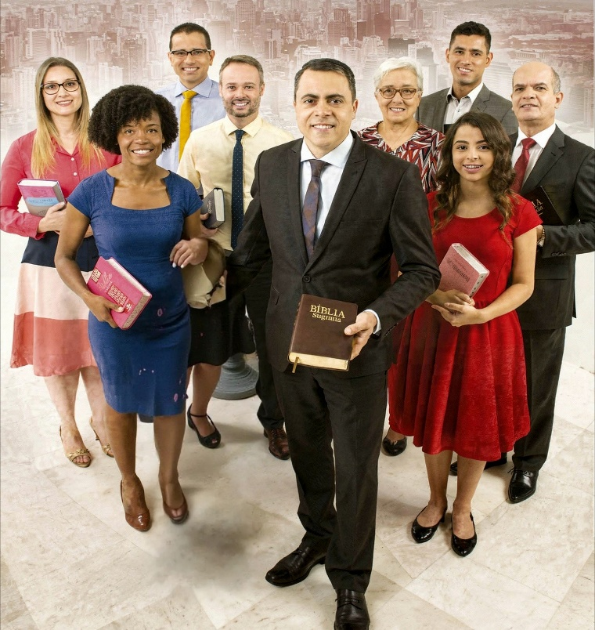
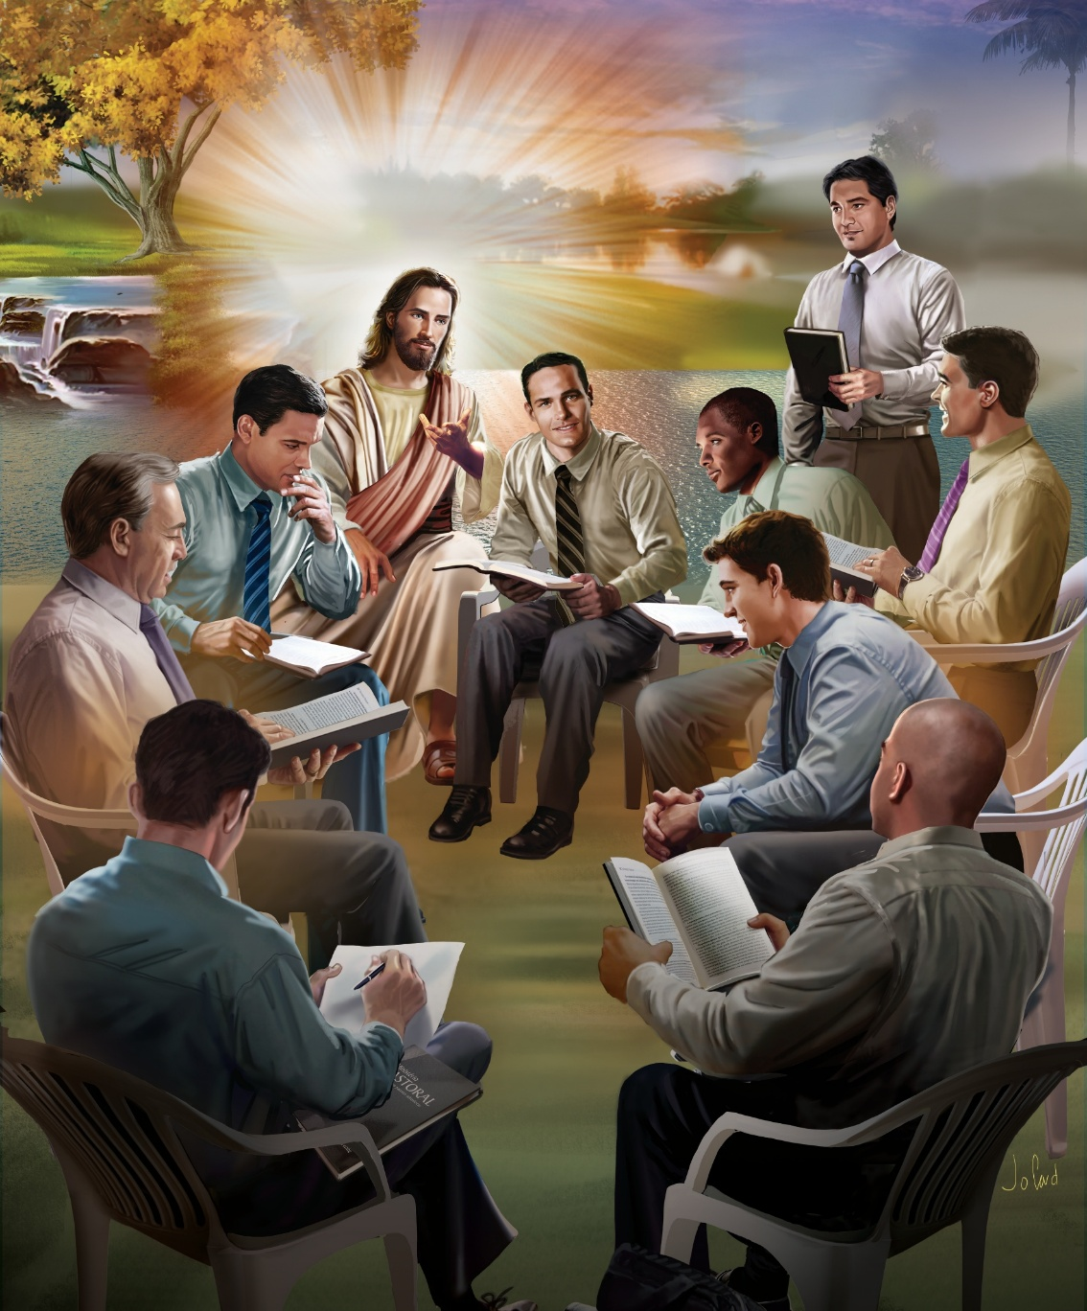
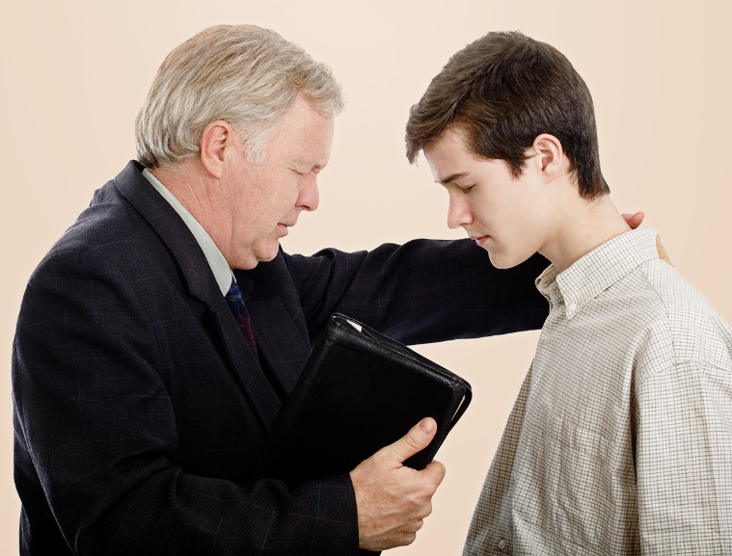
SERVIÇO E HUMILDADE
“Portanto, considerem-nos servos de Cristo e guardiões dos mistérios de Deus" (1 Coríntios 4:1)
Assim como hoje, no primeiro século as pessoas estavam divididas por pensamentos políticos, filosóficos, religiosos... Como evitar que esse modo de pensar fosse introduzido na igreja, gerando divisão?
A atitude do líder tem muito a ver com isso. Os líderes da igreja devem ser claros sobre seu papel como administradores. Eles não são donos da igreja, eles apenas a administram para Cristo.
O líder da igreja é Jesus, todos os outros a lideram como "servos de Cristo" (1Co. 4:1).
O servo que administra deve comportar-se como seu Senhor se comporta: sempre pronto para se entregar humildemente ao serviço dos outros (Flp. 2:3-8).
Que unidade haveria na igreja se todos nós — não apenas os líderes, mas cada membro — agíssemos dessa forma?

Slide 10

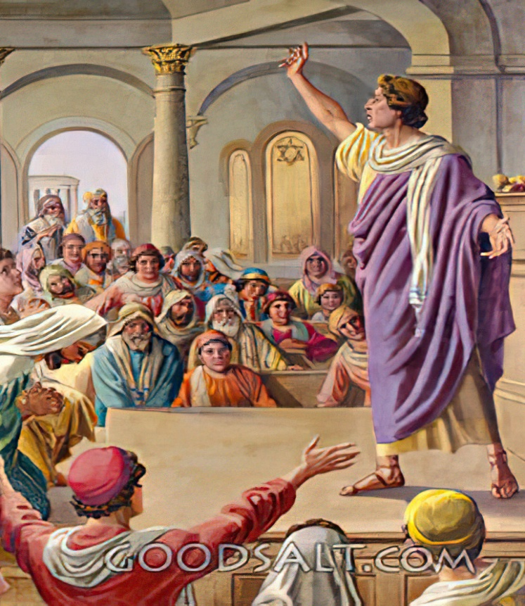
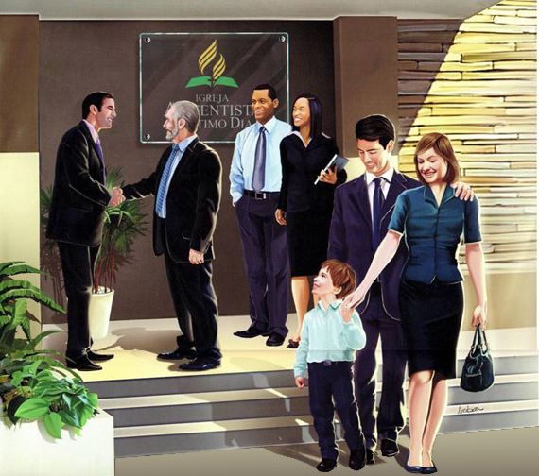
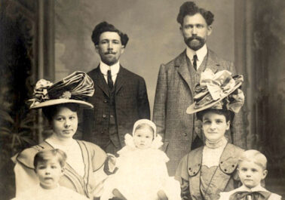
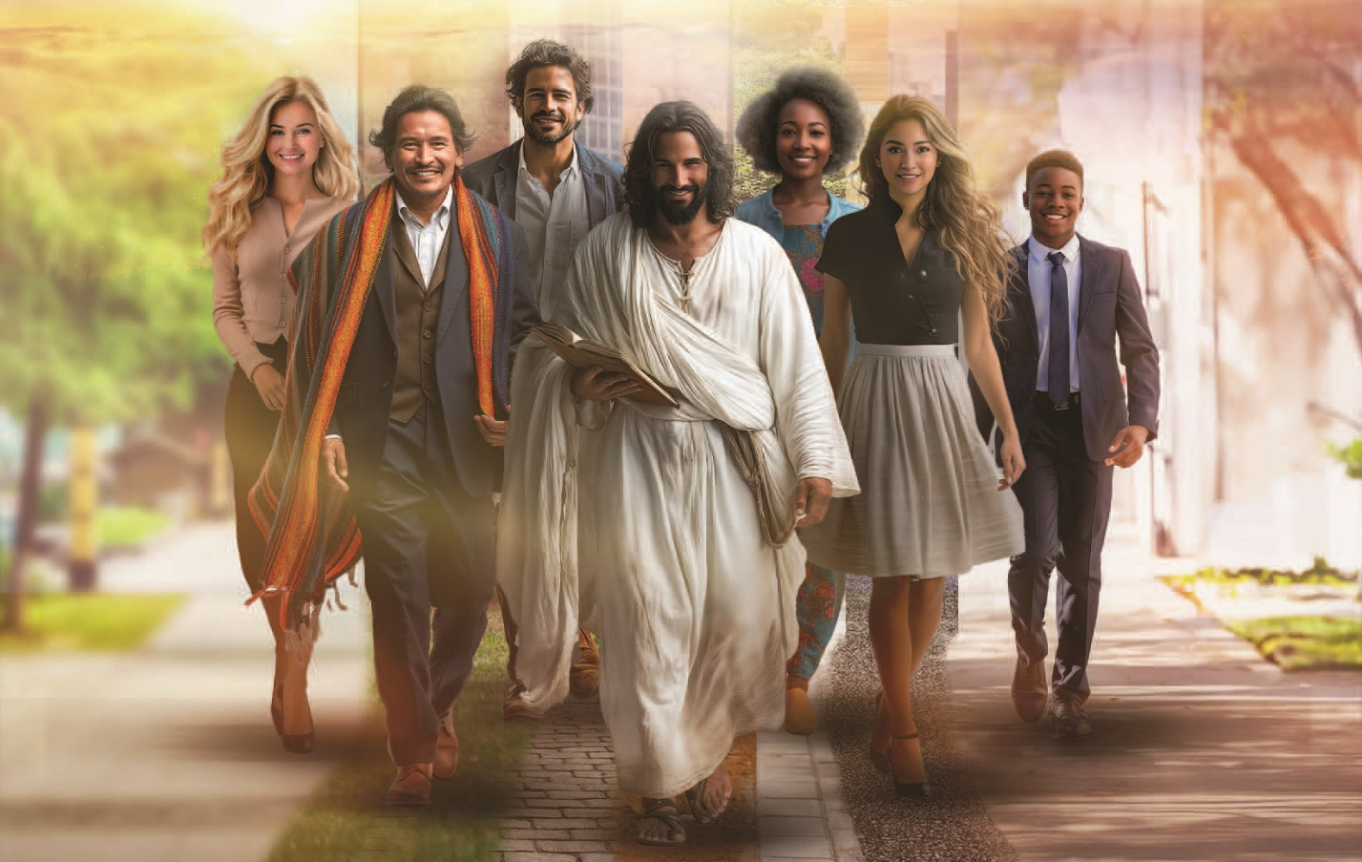
RESPEITO AOS LÍDERES
“Agora é exigido aos administradores que todos sejam considerados fiéis" (1 Coríntios 4:2)
Só porque existem rivalidades e facções em torno dos líderes não significa que devemos descartá-las. Pelo contrário, Paulo apoiou e defendeu o ministério de Apolo e seu trabalho em Corinto (1Co. 3:5-6; 4:6; 16:12).
Quando os líderes agem fielmente, são dignos de honra (1 Cor. 4:2; 1 Tim. 5:17). Mas mesmo quando não recebem essa honra, permanecem fiéis porque sabem que é Deus em pessoa, e não os homens, quem deve julgá-los (1Co. 4:3-4).
Líderes cristãos seguem os passos de Jesus estando dispostos a sofrer por seus irmãos e irmãs e, se necessário, a morrer por seu ministério (1Co. 4:11-13; 2Co. 11:23-28).
Nem líderes nem membros são chamados a lutar ou discutir entre si, mas a se unir para exaltar Jesus e pregar a mensagem da cruz.
Frank e Walter Bond foram os primeiros missionários na Espanha. Walter morreu por sua fé em Jaén em 1914

Slide 11

“Nada pode aperfeiçoar a unidade na igreja além do espírito da paciência cristã. Satanás pode semear discórdia; apenas Cristo pode harmonizar os elementos discordantes... Quando, como trabalhadores individuais da igreja, amamos a Deus acima de tudo e ao próximo como a nós mesmos, então não haverá esforços laboriosos para unir; haverá unidade em Cristo, ouvidos fechados a notícias, e ninguém censurará seu próximo. Os membros da igreja vão valorizar o amor e a união, e serão como uma grande família. Então levaremos ao mundo as credenciais que testemunharão que Deus enviou Seu Filho ao mundo”
E. G. W. (Refletindo Jesus, 5 de julho)

